Slide 1
Rasterkartierung zur Kronendach-Durchlässigkeit im Wald
Geoinformatik: Python
Alexander Höfner, Andreas Summer, Ludwig Hagelstein

Slide 2
Kronendach Durchlässigkeit eines Waldstücks anhand von LiDAR Punktwolkendaten ermittelt und visualisiert
Ansatz:
Vergleich der Anzahl von Bodenpunkten und Vegetationspunkten in einer Rasterzelle

Slide 3
Rasterzellen von 1 m Auflösung

Slide 4
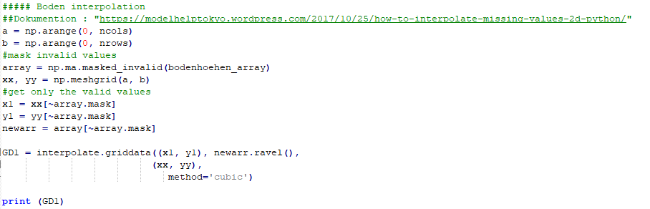
Herausforderungen:
nicht in jeder Rasterzelle ein Bodenpunkt – Interpolation zu einem DTM

Slide 5

Ladebalken
Als praktisches Feature wurde zudem ein Ladebalken integriert, der den Fortschritt der teilweise zeitaufwändigen Berechnungen zeigt
Beispiel:

Slide 6
Index 1 als Verhältnis aller Vegetationspunkte zu den Bodenpunkten
Index 2 als Verhältnis aller Vegetationspunkte über 2m zu den Bodenpunkten

Slide 7
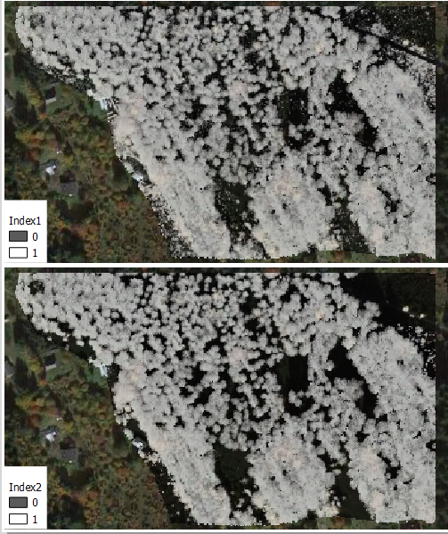

Slide 8
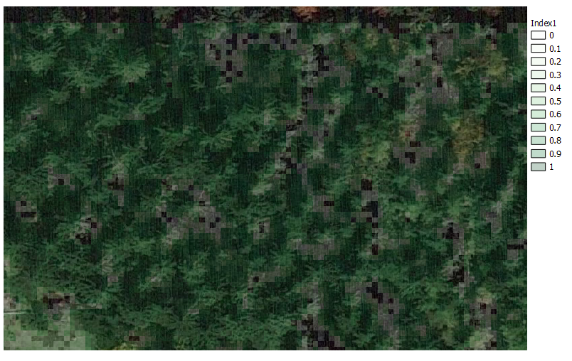
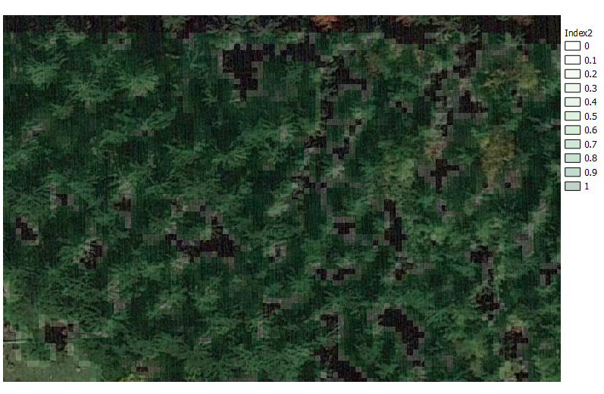
Ergebnis

Slide 9
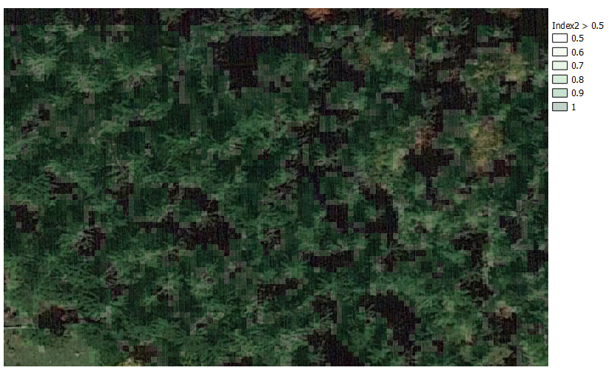

Slide 10
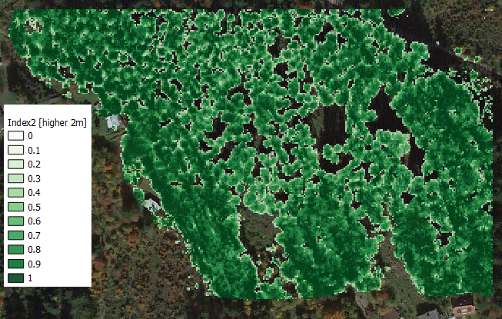

Slide 11
